Slide 1
ZADANIE 4
Plan wydarzeń Ucieczki Polaków Jerzego Tabeau
(w obozie Wesołowski) i Romana Cieliczki 19 listopada
1943 r. z Birkenau

Slide 2
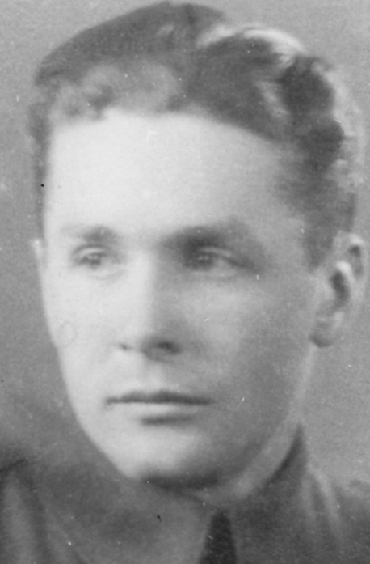
PLAN WYDARZEŃ
1. Starania o przeniesienie do Birkenau Jerzego Tabeaua
2. Jerzy Tabeau- objęcie funkcji pisarza bloku szpitalnego nr 22 w tzw. Zigeunerlager- starania zakończone powodzeniem – kwiecień 1943r.
3. Zagrożenie odkrycia planu ucieczki
4. Próba opuszczenia obozu razem z Romanem Cieliczko

Slide 3
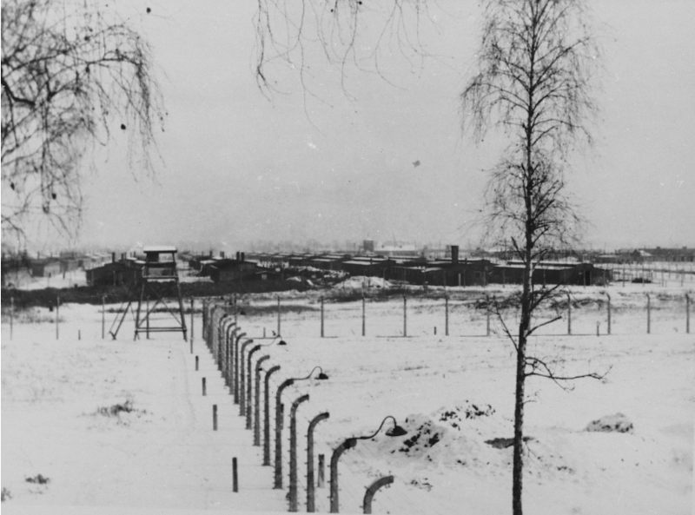
PLAN WYDARZEŃ
5. Rozpoczęcie akcji - wieczór 19 listopad 1943
6. Dotarcie do ogrodzenia i wywołanie spięcia elektrycznego- przygaszenie świateł
7. Przecięcie drutów i przeczołganie się na sąsiedni odcinek BIIf.
8. Przebiegnięcie na jego drugą stronę, ponowne przecięcie drutów i wydostanie się na wolność.

Slide 4
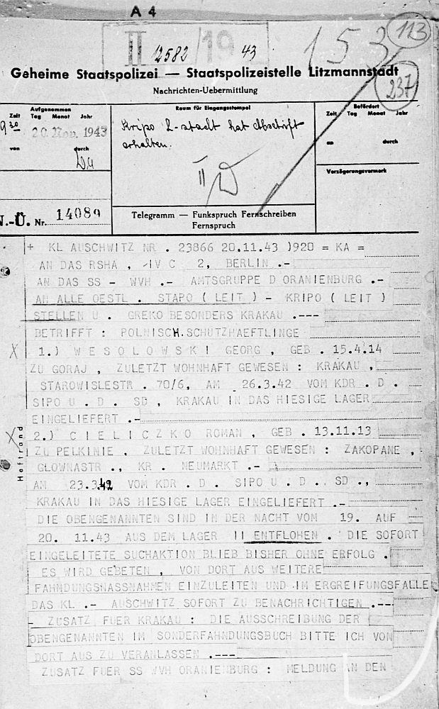
PLAN WYDARZEŃ
9. Dotarcie do Wisły, przeprawienie się przez nią i ujście pościgowi.
10. Dotarcie do miejscowości Goczałkowice, ukrywanie się w domu cywilnym do wieczora 21 listopada.
11. Wyprawa pociągiem do stacji granicznej między Rzeszą a Generalnym Gubernatorstwem
12. Dotarcie do Zakopanego i ukrywanie się u rodziny i znajomych Romana Cieliczki- 26 listopad 1943r.

Slide 5
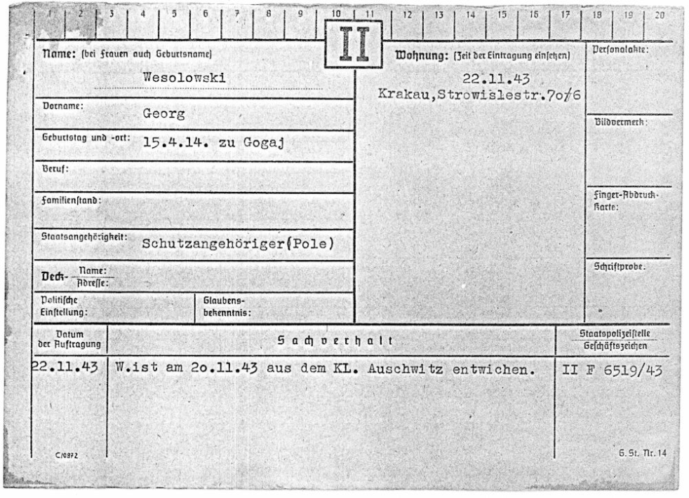
PLAN WYDARZEŃ
13. Tabeau dojeżdża pociągiem towarowym do Krakowa, gdzie nawiązuje kontakt z Teresą Lasocką-Estreicher, współpracowniczką Delegatury Rządu RP na Kraj.
14. Cieliczko pozostaje w Zakopanem i wstępuje do oddziału partyzanckiego.
15. Cieliczko ginie w trakcie jednej z akcji.
16. Tabeau pisze sprawozdanie z wydarzeń, jakich był świadkiem w KL Auschwitz- przełom 1943 i 1944r.

Slide 6
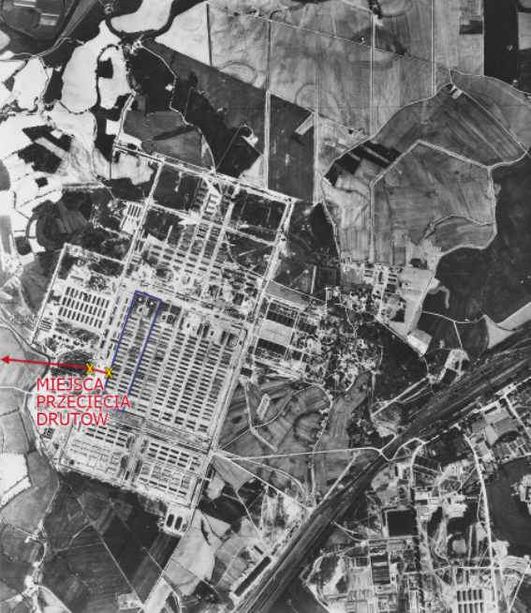
PLAN WYDARZEŃ
17. Przesłanie tajnymi kanałami konspiracyjnymi dokumentu do polskiego rządu w Londynie.
18. Zamieszczenie dokumentu, jako „raport polskiego majora” – listopad 1944r.
19. Misja Jerzego Tabeaua do Londynu (osobiste poinformowanie aliantów o zbrodniach w KL Auschwitz)
20. Z powodu zajęcia Węgier przez armię niemiecką zawrótdo okupowanej Polski, i włączenie się w działalność konspiracyjną oraz doczekanie zakończenia wojny.

